Slide 1
Bilgisayar Mühendisliğinin Sağlık, Çevre ve Güvenlik Üzerine Etkileri

Slide 2
Sağlık Üzerine Etkiler
Teletıp, tarafların aynı mekanda yer almadığı durumlarda sağlık hizmetlerinin bilişim teknolojileri kullanımı aracılığı ile sunulmasıdır.
Mortalite’nin azaltılması: Tele Sağlık hastaları %15-%55 daha uzun yaşıyor.
Hastane Yatışlarının azaltılması: %30-%50 azalma, hastanede yatış süresi %26-%48 azalması
Alevlenmelerin erken teşhisi: Hayati bulguların, davranışların ve çevrenin takibi ile %35’e varan azalma
Hastaların Hayat Kalitesinin artması: Stabilize olmuş hastalar, ruhsal sağlık, sağlık profesyonelleri ile daha iyi iletişim
Sağlık takibi: Giyilebilir sağlık takip cihazları (FitBit, Apple, Garmin vd.)kalp atış hızı ve aktivite seviyelerini sensörlerden alıyor ve işliyor. Buna göre kullanıcıya veya doktora uyarı mesajları atabiliyor.

Slide 3
Tıbbi Sohbet Robotları
Medical Chatbot'lar, makine öğrenimi kuralları üzerinde çalışan sohbetçilerdir. Etkileşimleri gerçekleştirmenin yanı sıra çözüm sağlama, e-posta gönderme, olası satış oluşturma, sonuç analizi gibi tekrarlayan görevleri de gerçekleştirirler.
Chatbot'lar, bir temsilcinin yapacağı tüm tekrarlayan ve daha düşük seviyeli görevleri otomatikleştirerek sağlık sektöründe yardımcı olur. Bir sohbet robotunun basit, monoton görevleri yerine getirmesine izin verdiğinizde, sağlık uzmanları dikkatlerini karmaşık görevlere odaklama ve bunlarla daha etkin bir şekilde ilgilenme yetkisine sahip olur.
Artık bir temsilci sorgularını incelemeden önce hastalarınızın birlikte saatlerce kuyrukta beklemesine gerek yok; bir sağlık sohbet robotu bunlara cevap verebilir ve anında doğru bilgi sağlayabilir!
Ayrıca, bir araştırmaya göre, Y kuşağı arama yerine mesajlaşmayı tercih ediyor. Böylece sohbet robotları günümüzün tüm gereksinimlerine mükemmel şekilde uyar!
Bu akıllı programlar semptomları tespit edebilir, ilaçları yönetebilir ve kronik sağlık sorunlarına yardımcı olabilir. İnsanları ciddi hastalıklar için doğru şekilde yönlendirirler ve ayrıca profesyonellerle randevu almalarına yardımcı olurlar.
Pfizer, UK NHS, Mayo Clinic ve diğerleri gibi dünyaca ünlü sağlık şirketleri, hastalarının taleplerini kolayca karşılamak için Healthcare Chatbot'ları kullanıyor.

Slide 4
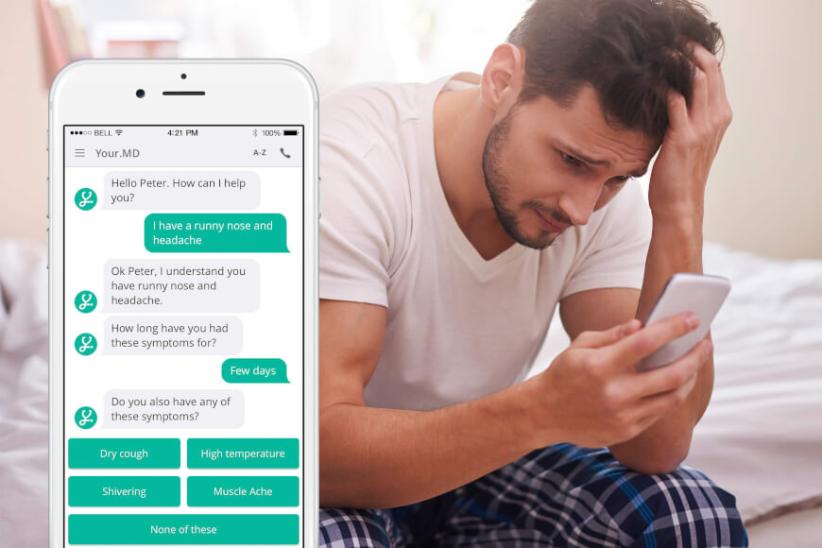
1. Günün her saati ulaşılabilirlik: Tıbbi acil durumlar her an ortaya çıkabilir. Semptomları tanımlamaktan ameliyatları planlamaya kadar, bir hastanın herhangi bir zamanda herhangi bir şeye ihtiyacı olabilir.
‍2. Kritik bilgileri anında sağlar: Sağlıkta zaman çok önemlidir. Chatbotlar, özellikle her saniyenin önemli olduğu zamanlarda anında yardımcı bilgiler sağlar. Örneğin, bir hasta bir atakla içeri girerse, doktor hastanın önceki kayıtları, diğer hastalıkları, alerjileri, kontrolleri vb. gibi bilgilerini bir bot üzerinden anında alabilir.‍
3. Hastalarla ilişki kurar ve yardım sağlar: Hastanızın web sitenizde bir semptom aradığını ancak çözümü tam olarak nereden öğreneceğini ve sizden nasıl randevu alacağını bilmediğini hayal edin. Bir hasta web sitenizi ziyaret ettiğinde, sohbet robotunuz onlara sıcak bir karşılama yapacak ve semptomlar konusunda onlara yardımcı olacak, olası teşhisleri tahmin edecek ve onlara doğrudan sizinle randevu alma seçeneği sunacaktır.

Slide 5
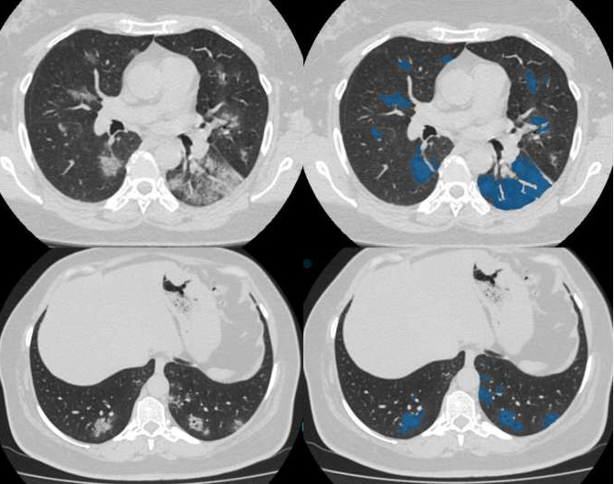
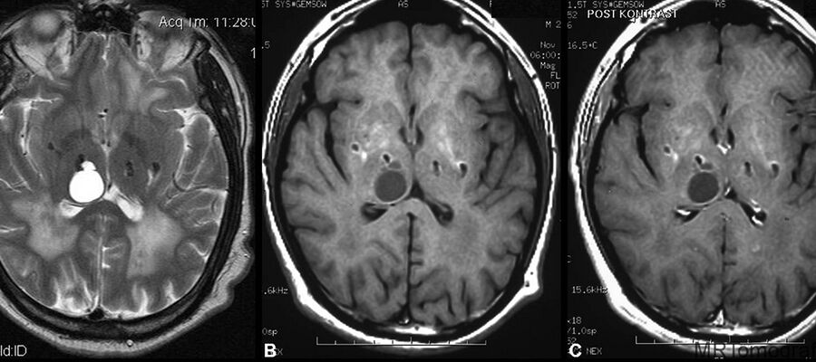
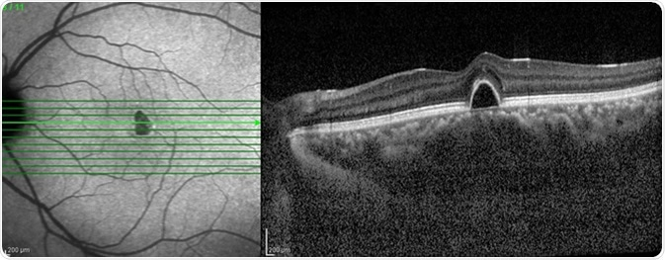
Tıbbi ve tanısal görüntüleme yöntemleri
Bilgisayarlı Tomografi (CT): Farklı açılardan alınan bir dizi X-ışını görüntüsünü birleştirir ve vücudunuzdaki kemiklerin, kan damarlarının ve yumuşak dokuların enine kesit görüntülerini veya dilimlerini oluşturmak için bilgisayarlardan faydalanır.
Manyetik Rezonans Görüntüleme (MRI): CT'ye benzer şekilde vücudun enine kesit görüntüsünü oluşturmak için su molekülleri ile etkileşime girmek için radyo dalgaları ve mıknatıslar kullanır. Özellikle beyin, organlar, kaslar ve eklemlerin görüntülenmesi için yararlıdır.
Optik Koherens Tomografi (OCT): Optik saçılma ortamından mikrometre çözünürlüklü, iki ve üç boyutlu görüntüleri yakalamak için düşük tutarlılıklı ışık kullanan bir görüntüleme tekniğidir.
Çift enerjili X-ışını absorpsiyometrisi (DXA): Sıklıkla osteoporozu teşhis etmek için kullanılır. Kemik mineral yoğunluğunu (BMD) ölçer ve kırılma riskini tahmin etmek için kullanılabilir. Aynı tarama vücudun yağ ve yağsız bileşimini ölçebilir.

Slide 6
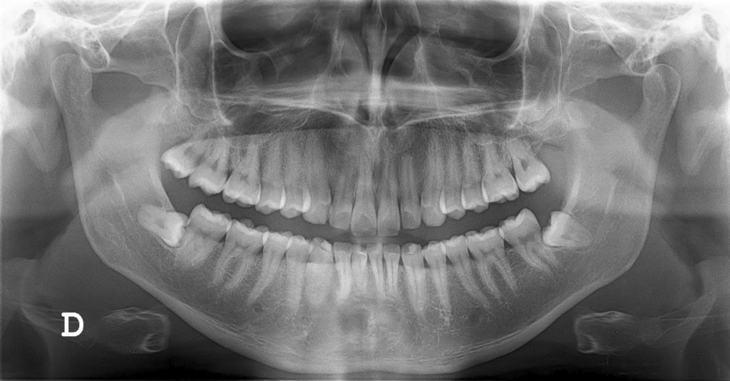
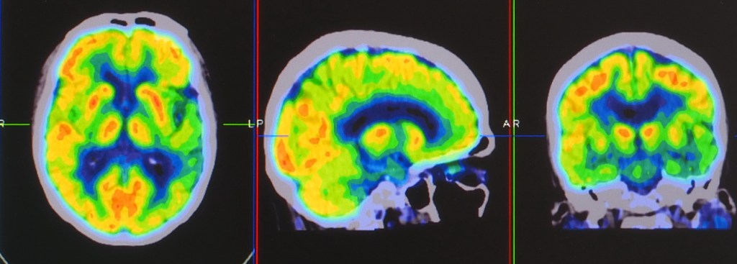
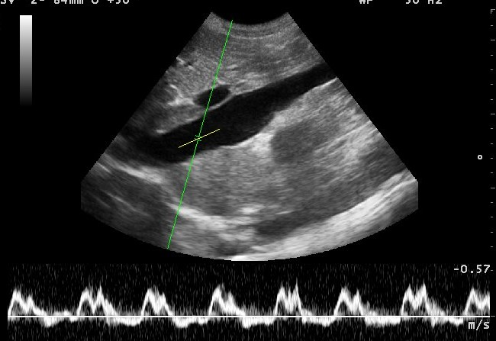
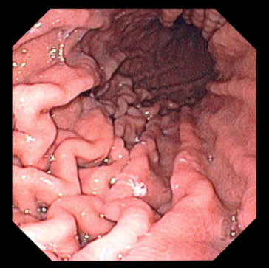
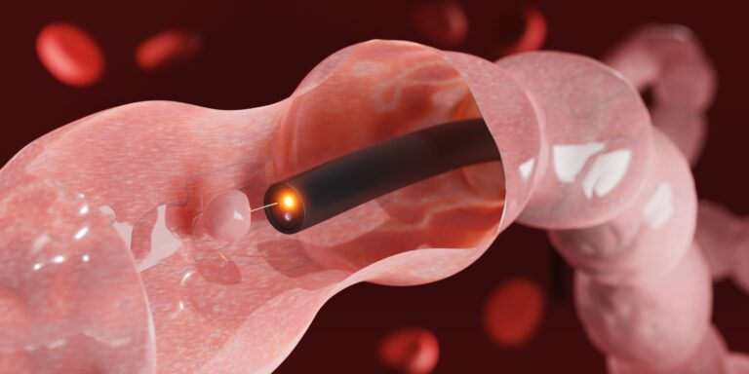
Radyografi: Vücudun içini, özellikle kemikleri ve eklemleri görüntülemek için X-ışınlarını kullanır. Vasküler sistemi ve diğer yapıları görselleştirmek için vücuda X-ışınlarını emen sıvılar enjekte edilebilir.
Moleküler Görüntüleme: Radyoaktif izleyicilerin vücuda enjekte edilmesi ve yayılan radyasyonun kaydedilmesi yoluyla canlı hastalarda tıbbi ilgi çeken moleküllerin görüntülenmesine odaklanır.
Ultrason: Vücudun iç yapılarını görselleştirmek için yüksek frekanslı ses dalgalarını kullanır. Damarlardaki kan akışını ve dokuların malzeme özelliklerini saptamak ve ölçmek için özel teknikler kullanılabilir.
Endoskopi: Doğal açıklıklar veya cerrahi kesiler yoluyla doğrudan vücuda bir kamera yerleştirerek vücudun içine bakmak için klinik deneylerde, araştırmalarda ve tıpta kullanılan bir görüntüleme prosedürüdür.

Slide 7
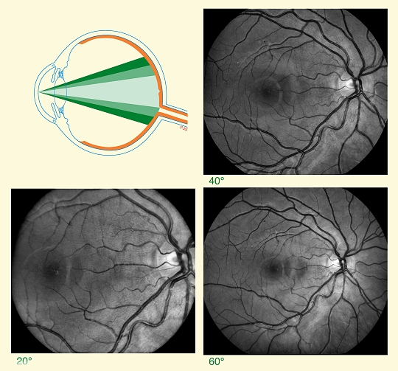
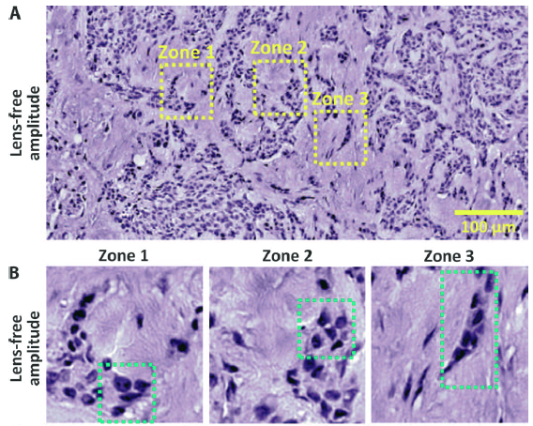
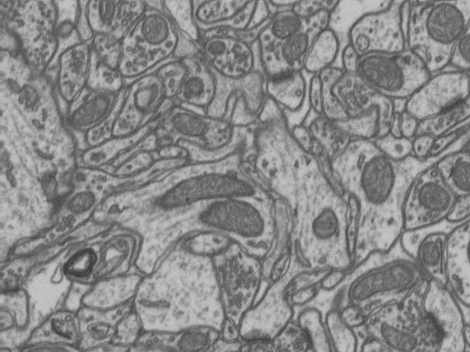
Fundus görüntüleme: Retinayı görüntülemek için kullanılır. Fundus kamerası, özel bir düşük güçlü mikroskop ve ona bağlı bir kameradan oluşmaktadır. Optik tasarımı dolaylı oftalmoskopa dayanmaktadır.
Mikroskobik görüntüleme: hücreleri, dokuları, parçacıkları vs görüntülemek için kullanılır. Günümüzde optik mikroskopların haricinde electron mikroskopları, atomsal kuvvet mikroskopları, eşodaklı mikroskoplar, merceksiz mikroskoplar ve süper-çözünürlük mikroskopları gibi çeşitleri mevcuttur.
Diğerleri: EEG,
EKG, EMG ve
diğer tek boyutlu işaretler

Slide 8
Sağlık Üzerine Etkiler
Tıbbi ortamda alının görüntülerin (MR, ultrason, X-ray, kamera, mikroskopi …) ve işaretlerin (EEG, EMG, EKG …) bilgisayar ortamında takibi, birleştirilmesi, bölütlenmesi ve yorumlanmasını içeren tanıma sistemleri
Modelleme sistemleri, 2D-3D simülasyon ortamları, robotik cerrahlık
Braille ve işaret dili tanıma sistemleri ile görme ve işitme engellilerin toplumsal faaliyetlere daha kolay katılabilmeleri
Tıbbi verilerin tutulması, saklanması, sorgulaması, eNabız, MHRS, ...
Salgın hastalıkların belirlenmesi..

Slide 9
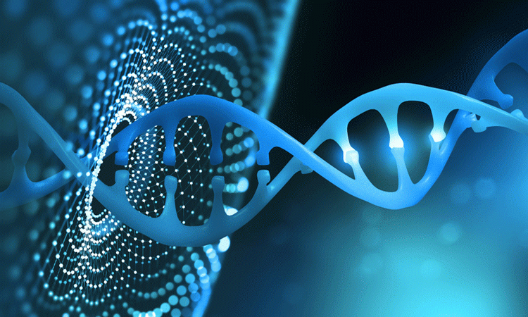
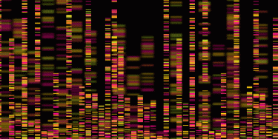
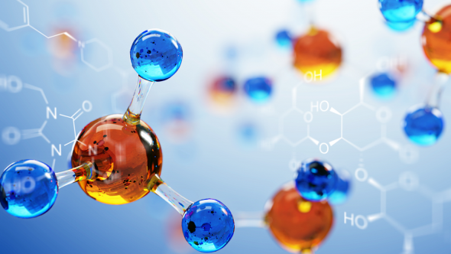
Genomik uygulamaları: Genomik alanı, potansiyel yeni terapötiklerin keşfinde ve geliştirilmesinde kullanılan büyük veri kümeleri üretir.
İnsan genomunu oluşturan yaklaşık üç milyar baz çiftinin, genetik varyasyonları bulmak için AI aracılığıyla analiz yapılabilmektedir.
Oluşturulan genomik veri miktarının katlanarak artmasıyla birlikte, temel sorunun ölçektir.
Büyük veri kümeleriyle başa çıkmak ve bunları etkin bir şekilde çıkarmak için altyapı ve kaynaklara sahip olmanın zorlukları olmasına rağmen, doğru yönetilirse sorun ortadan kalkar.
Ham genomik dizi verileri araştırılarak ve son teknoloji derin öğrenme ağları uygulanarak, "ham verilerden insan yorumundan daha fazla değer elde edebileceği" açıklanıyor. Verilerin analiz edilme biçiminin iyileştirilmesi, ilaç hedeflerini belirlemek için istenen sonuçların çıkarılmasında yararlı bir araç olabilir.
Columbia Üniversitesinde kronik böbrek hastalığını araştıran bir çalışmada ekzom dizilimi ve teşhis analizi gerçekleştirdi ve önemli sayıda (yaklaşık yüzde dokuz) hasta için potansiyel olarak nedensel genetik varyantlar bulundu.
İlaç/aşı keşfi: https://www.seedtoscale.com/content/revolutionizing-drug-discovery-with-ai

Slide 10
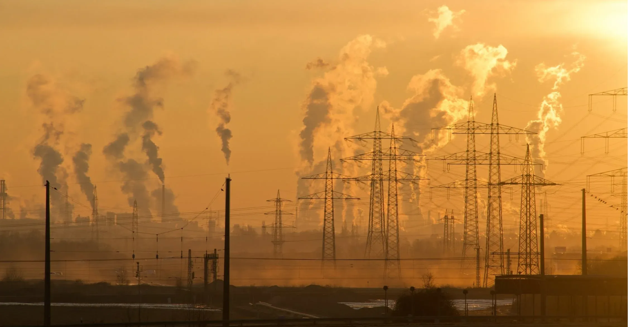
Çevre Üzerine Etkiler
Bilim adamları, küresel karbon emisyonlarını azaltmak ve yenilenebilir enerji kaynakları üretmek için bilgisayar bilimini (bilgisayarlı modelleme, simülasyon ve makine öğrenimi) kullanıyor.

Slide 11
Bilgisayar Destekli Modelleme
Bilgisayar destekli modeller, küresel iklim değişikliğini tahmin etmenin belki de en çok kullanılan yöntemidir. 1980'lerden bu yana bilgisayar bilimcileri, artan küresel sıcaklıkları tahmin etmek için algoritmalar kullanarak devasa veri kümelerini işlemişlerdir. Bu modellemenin sonucu olarak, çevre bilimcileri, insanların faaliyetlerinin çevreye olan etkisini ve bunun Dünya'nın iklimini nasıl etkilediğini daha iyi anlamamaktadırlar.
Bilgisayar destekli modelleme aynı zamanda bilim insanlarının, çevresel sürdürülebilirliği desteklemek ve sera emisyonlarını azaltmak için yapmamız gereken değişiklikleri yansıtan çeşitli uygulanabilir senaryolar oluşturmasını sağlar. Çünkü bunlar nasıl gıda yetiştirdiğimiz, ürün ürettiğimiz, uluslararası ticareti nasıl yürüttüğümüz, insanları nasıl taşıdığımız, yeşil enerji ürettiğimiz ve yenilenebilir kaynaklara nasıl geçiş yaptığımız ve enerji verimliliğini nasıl geliştirdiğimizle ilgilidir.

Slide 12
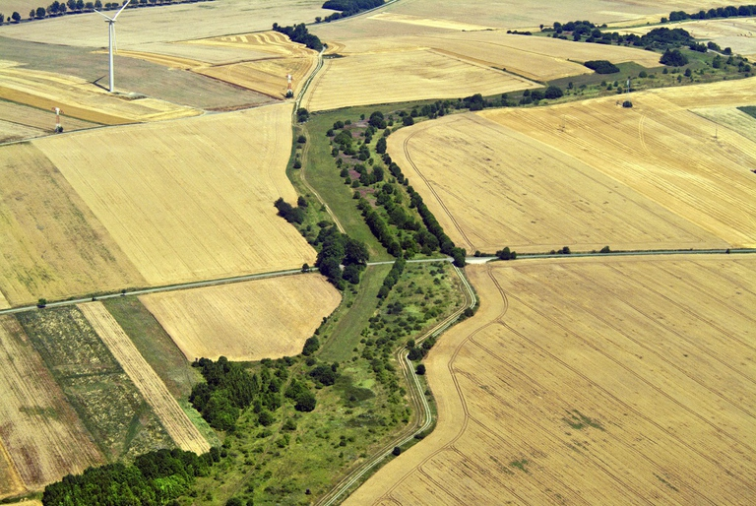
Vahşi Yaşam Koridorları
Bilgisayarlar, vahşi yaşamın arazi gelişiminin işgalinden daha az etkilenmeleri için hareket etmeye cesaret edilebileceği koridorlar tasarlamak için kullanılıyor. Bilgisayarlar, bölgenin modellerini oluşturmak için yaban hayatı, çevre, bölgenin coğrafyası ve diğer faktörler hakkında çok miktarda veriyi işliyor. Amaç, insan nüfusu üzerinde en az etkiyle korunabilecek alanları belirlemektir.

Slide 13
Ziraat
Çevre koruma kuruluşları, dünyanın toprağında ve sularında kullanılan kimyasalları izlemek ve araştırmak için yıllardır bilgisayarları kullanmaktadırlar.
Bir makalede, Hesaplamalı Toksikolojinin (Computational Toxicology), gübreler ve böcek ilaçları gibi şeyleri düzenlemedeki önemine vurgu yapılmaktadır.
Bazı kimyasallar kendi başlarına güvenli olarak değerlendirilebilse de, bilgisayar modelleri bunların toprak seviyesinin altında yeniden birleşerek toksin oluşturabileceklerini göstermektedir.
Ayrıca, bilgisayar bilimi, aşırı nitrojen seviyelerinin veya belirli organizmaların varlığının akışları nasıl olumsuz etkileyebileceğini anlamak ve ardından onları eski haline getirmek için akış restorasyonu gibi şeylerde kullanılmaktadır. Bir su kaynağındaki fazla nitrojen insan yaşamını etkileyebilir çünkü vücutta yüksek düzeyde nitrojen bulunması oksijen kullanma şeklimizi kısıtlar.

Slide 14
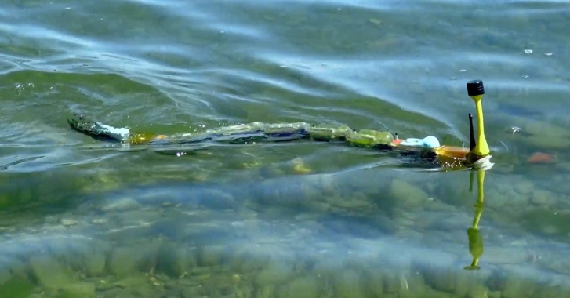
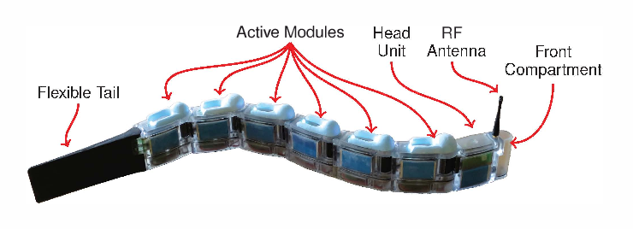
Plastikler – Ağır Metaller
Plastic Adrift gibi girişimler, plastik çöp adacıklarının yollarını izlemek ve sonunda kaynaklarını belirlemek için istatistiksel modeller oluşturmuştur.
Plastikler gibi arıtılmamış kanalizasyon, tarımsal atıklar ve ağır metaller de göllerimizi ve nehirlerimizi kirleterek görünmez bir zehirli karışım oluşturur.
Yılan balığı benzeri bir yüzme robotu olan Envirobot, su örneklerini otonom olarak toplar ve eklemli gövdesine hangi modüllerin takılı olduğuna bağlı olarak bunları çeşitli kirleticiler için test eder. Envirobot, bir su kütlesinde bir kirletici algılarsa, bu zehirlilik akımını takip ederek kaynağa ulaşmak için "yüzebilir".

Slide 15
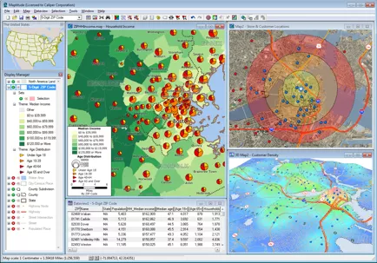
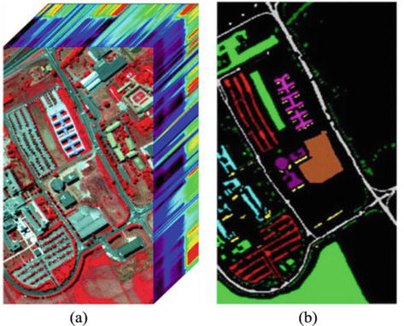
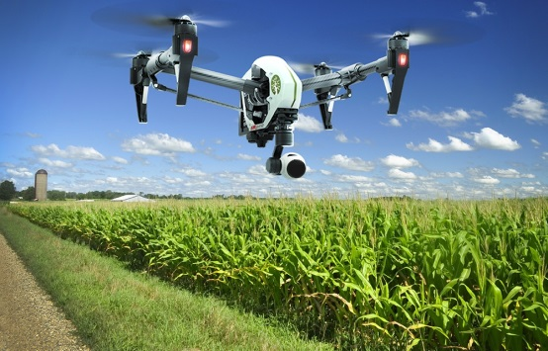
Çevre Üzerine Etkiler
Coğrafi Bilgi Sistemleri (çevre yönetimi için)
Remote sensing (uzaktan algılama) – hiperspektral ve LiDAR görüntüleme
Tarlalardaki ekin yönetiminin gerçekleştirilmesi (hassas tarım),
Su havzalarının korunması amacıyla bilgisayarlı destek sistemleri
Çevre modelleme: 3 boyutlu modelleme ile peyzaj tasarımın ön izlemesinin gerçekleştirilebilmesi
Uydu görüntülerinden araziler üzerindeki yasa dışı yapılaşmanın otomatik belirlenmesi
Meterorolojik tahminleme
Sayısal veritabanları, e-kitaplar, e-postalar... Kağıt ve mürekkep israfını önleme
Verilerin elektronik ortamda iletilmesi ile taşımacılık maliyetinin azalması

Slide 16
Güvenlik Üzerine Etkiler (Sibergüvenlik)
Siber terimi sibernetik kökeninden gelmektedir. İlk olarak 1958 yılında, canlılar ve/veya makineler arasındaki iletişim disiplinini inceleyen Sibernetik biliminin babası sayılan Louis Couffignal tarafından kullanılmıştır.
Siber uzay: İnternet’in bulunduğu, telekomünikasyon ağları ve bilgisayar sistemlerini de içine alan, birbirine bağlı bilgi teknolojileri altyapılarının olduğu küresel bir alandır. İşletim sistemleri, veritabanı yönetim sistemleri, uygulama yazılımları, sunucular, istemciler, laptop, tablet, akıllı telefonlar, kripto sistemler, sensörler, kablolu/kablosuz iletişim ağları, uydu sistemleri, telekomünikasyon sistemleri ve interneti kapsar.
Siber savaş: Bir devletin, başka bir devletin bilgisayar sistemlerine veya ağlarına hasar vermek ya da kesinti oluşturmak üzere gerçekleştirilen sızma faaliyetleridir.

Slide 17
Güvenlik Üzerine Etkiler (Sibergüvenlik)
Siber tehditlerin amaçları: Sisteme yetkisiz erişim, sistemin bozulması, hizmetlerin engellenmesi, bilgilerin değiştirilmesi, bilgilerin yok edilmesi, bilgilerin ifşa edilmesi, bilgilerin çalınması
Verinin güvenliği için üç ana kavram:
GİZLİLİK: Hassas verilere yetkisiz erişimlerin yapılamaması
BÜTÜNLÜK: Bilgilerin kasıtlı veya tesadüfi olarak değiştirilmesini engellemek.
KULLANILABİLİRLİK: Gerektiği zaman yetkililerce erişilebilir olmasıdır.

Slide 18
Güvenlik Üzerine Etkiler (Sibergüvenlik)
Siber saldırı türlerine örnekler: açık mikrofon dinleme, sosyal mühendislik, ağ tarama, yerine geçme, yemleme(phishing) ve spam saldırıları, Malware (kötücül yazılımlar), Clickjacking (tıklama sahteciliği), taklit adresler, kabloya saplama yapma, tuzak kapı (trapdoor, backdoor), hizmet dışı bırakma, kriptografik saldırılar, zamanlama saldırıları, internet servis saldırıları, ağ trafik analizi, IP aldatmacası (IPspoofing), zararlı yazılımlar (virüs, solucan vb.), oturum çalma,...
Siber Savunma Sistemleri: Kimlik doğrulama sistemleri, zafiyet tarayıcı, güvenlik duvarı, saldırı tespit/önleme sistemi, antivürüs, yığın e-posta engelleme sistemi, veri kaçağı önleme sistemi, hava boşluğu sistemi, adli bilişim sistemleri, ağ erişim kontrol sistemi, içerik filtreleyici, uç nokta güvenlik sistemi, steganografi, biyometrik sistemler, akıllı kartlar, bal küpü, şifreleme sistemleri, sayısal imza...

Slide 19
Güvenlik Üzerine Etkiler (Ev / İşyeri Güvenliği)
Hırsızlık alarm sistemleri
Panik butonu mobil uygulaması
Yangın alarmı
Gaz kaçağı alarmı
Su baskını alarmı
Kamera sistemleri
Bina giriş kontrol sistemleri
X-ray cihazları (havaalanları, meydanlar)

Slide 20
Kaynaklar
https://slideplayer.biz.tr/slide/3161381/
https://www.google.com.tr/search?q=%C3%A7evre+%C3%BCzerine+bilgisayar+etkileri&ei=k_PCW8bSFYORsgGor5aADg&start=10&sa=N&biw=1366&bih=667
http://www.istanbulsaglik.gov.tr/w/anasayfalinkler/belge/siber_guvenlik_sunum.pdf
https://www.noodle.com/articles/how-can-computer-science-help-the-environment
https://www.computersciencedegreehub.com/faq/how-can-computer-science-help-the-environment/
https://sciencenode.org/feature/5-surprising-ways-computers-are-greening-our-world.php#:~:text=High%2Dperformance%20computing%20is%20reducing,annual%20rise%20in%20global%20temperatures.
https://www.engati.com/blog/chatbots-for-healthcare#:~:text=Healthcare%20Chatbots%20are%20conversationalists%20that,generation%2C%20result%20analysis%2C%20etc.
https://clario.com/solutions/medical-imaging/imaging-platform/modalities/
https://www.drugtargetreview.com/article/47942/uniting-humans-and-data-the-role-of-ai-in-genomics/

Slide 21
Kaynaklar-2
https://www.microsoft.com/en-us/research/blog/minimizing-trial-and-error-in-the-drug-discovery-process/
https://www.geographyrealm.com/introduction-wildlife-corridors/
https://www.lifegate.com/5-important-wildlife-corridors
https://ideas.ted.com/this-amazing-robot-swims-like-an-eel-and-detects-pollution/
https://www.semanticscholar.org/paper/Envirobot%3A-A-bio-inspired-environmental-monitoring-Bayat-Crespi/9ca902a0dac976fd3e8e167c11ea9ee29befbc66
https://www.caliper.com/maptitude/gis_software/default.htm
https://www.intechopen.com/chapters/70188
https://diydrones.com/profiles/blogs/agricultural-drones-use-technology-for-spraying-mapping-pest
https://www.epfl.ch/labs/cvlab/data/data-em/
https://www.science.org/doi/10.1126/scitranslmed.3009850
https://www.opsweb.org/page/fundusphotography
https://globalhospitalsmumbai.com/health-plus-blog/endoscopy-cost-in-mumbai/
https://www.merckmanuals.com/professional/gastrointestinal-disorders/diagnostic-and-therapeutic-gastrointestinal-procedures/endoscopy
http://www.differencebetween.net/science/health/difference-between-doppler-and-duplex/
https://jpu.edu/positron-emission-tomography-certificate/
https://www.canadianacademyofdentalhygiene.ca/blog/digital-vs-conventional-radiography-dental-office.html
https://www.cigna.com/knowledge-center/hw/dual-energy-x-ray-absorptiometry-of-osteoporosis-zm6058
https://www.news-medical.net/health/What-is-Optical-Coherence-Tomography.aspx
https://www.fulyaacikemar.com/difuzyon-mr/
https://medicalxpress.com/news/2020-05-ct-scan-database-ai-covid-.html
https://www.linkedin.com/pulse/top-12-health-chatbots-bertalan-mesk%C3%B3-md-phd/

